Slide 1
▶
YouTube 急上昇ランキング
TOP 5
2026年07月07日
ずんだもんと一緒に見ていくのだ！

Slide 2

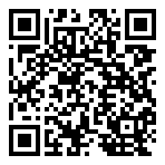
#5
「前ルールは強かったけど…。」環境激変の『レギュM-Bポケモンキャラランク：前編…
📺 今日ポケch.
👁 21万回 👍 2,400
▲ QRコードで視聴

Slide 3

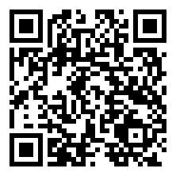
#4
グッタイム
📺 Snow Man - Topic
👁 51万回 👍 3万
▲ QRコードで視聴

Slide 4
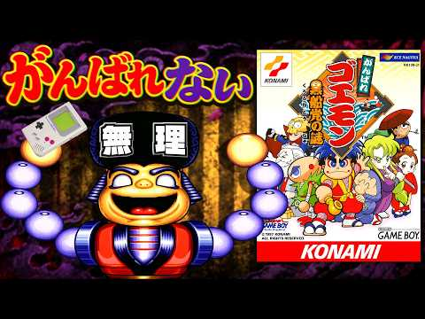
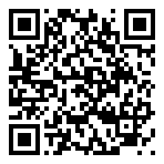
#3
※開発スタッフ全員がクリアできなかったシリーズ最悪のクソゲー【がんばれゴエモン …
📺 からすまAチャンネル
👁 28万回 👍 5,972
▲ QRコードで視聴

Slide 5

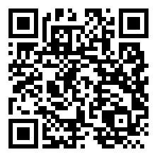
#2
映画『マッチング TRUE LOVE』本予告映像(60秒)【2026年9月25日…
📺 KADOKAWA映画
👁 1万回 👍 1,736
▲ QRコードで視聴

Slide 6
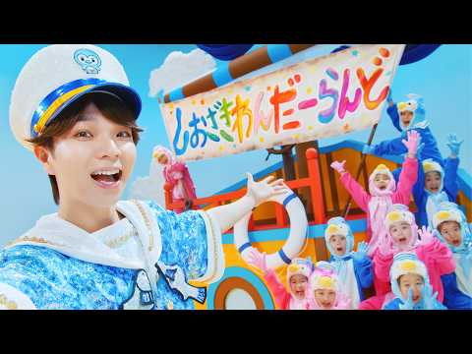
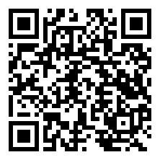
🏆 NO.1 🏆
M!LK - しおざきわんだーらんど (塩﨑太智) (Official Musi…
📺 M!LK
👁 84万回 👍 8万
▲ QRコードで視聴

Slide 7
以上！
YouTube急上昇 TOP5でした！
チャンネル登録・ いいね！よろしくなのだ🌿
また明日もお楽しみに！

